Slide 1

Enseignement au collège
Enseigner par compétences
Nouvelle-Calédonie, année 2019
Le travail de l’élève

Slide 2
Travail des élèves hors la classe
Motivation des élèves
- une explicitation des attendus, des objectifs en matière d’apprentissage, en fonction de l’avancement de chacun dans son parcours de formation ;
- un contrat pédagogique entre le professeur et sa classe ;
- l’adaptation du travail proposé en fonction des aptitudes, des besoins et des goûts de chacun ;
- la richesse, l’intérêt et la diversité des situations proposées ;
- une évaluation explicite et bienveillante et un travail spécifique sur l’erreur en tant que levier de progrès
Doc ressource cycle 4
Objectifs
Typologie d’activités :
Anticipation
Anticipation du cours
diagnostic des prérequis nécessaires et des obstacles potentiels ; réactivation des prérequis ;
introduction d’une notion par une activité d’accroche.
Préparation d’une activité
prise de connaissance d’un énoncé ;
collecte de données ;
réalisation de schémas.

Slide 3
Travail des élèves hors la classe
Modalités de mise en œuvre :
La régularité et la diversité du travail de l’élève sont des conditions de cette efficacité ; on privilégiera ainsi des travaux courts et fréquents, alternant avec des travaux plus longs mais plus rares, et de nature variée tant au niveau des productions attendues que des modalités de réalisation.
Adaptabilité, prise en compte de la diversité
Typologie d’activités :
Apprentissage du cours
Entraînement
Recherche
Travail sur le langage mathématique
Révision

Slide 4
Différents types de tâches
Questions flash
Activités avec prise d’initiative
Tâches intermédiaires
Doc ressource Eduscol « types de tâches »

Slide 5
De la tâche intermédiaire à l’activité avec prise d’initiative
S’interroger lorsqu’on propose une activité:
Accessibilité? Les élèves peuvent-ils démarrer l’activité?
Entrée par problèmes privilégiée?
L’activité est-elle contextualisée?
L’élève va-t-il être dans une posture de recherche et d’autonomie?
Plusieurs approches sont-elles possibles (TICE…)?

Slide 6
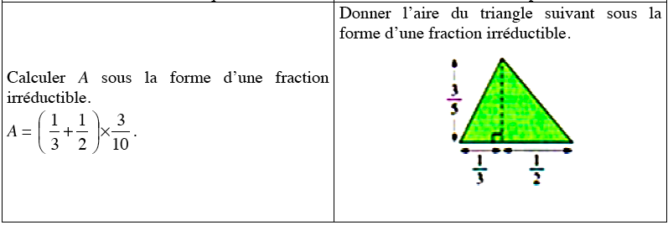
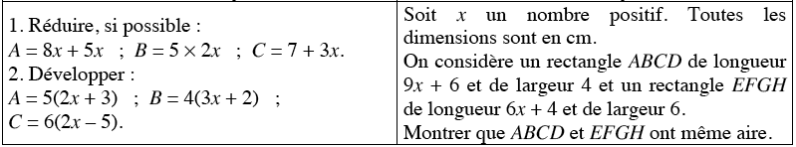
De la tâche intermédiaire
à l’activité avec prise d’initiative

Slide 7
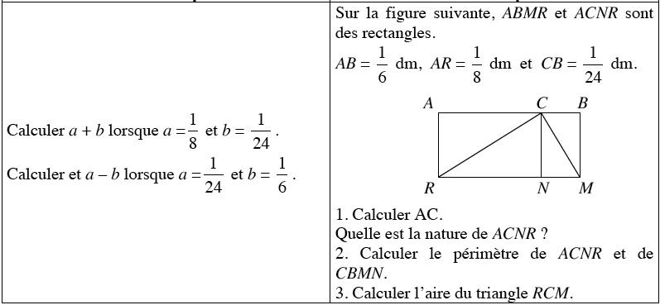
De la tâche intermédiaire
à l’activité avec prise d’initiative

Slide 8
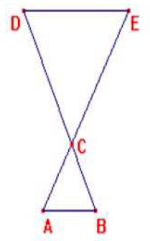
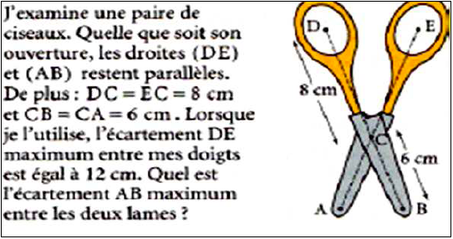
De la tâche intermédiaire à l’activité avec prise d’initiative

Slide 9
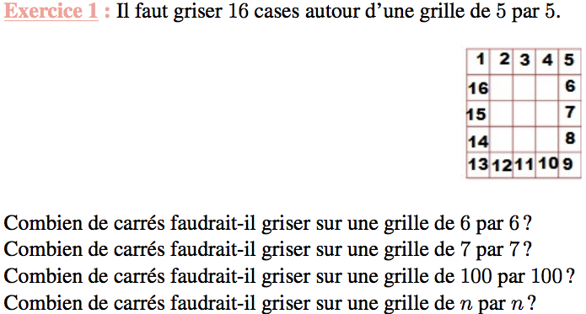
De la tâche intermédiaire
à l’activité avec prise d’initiative

Slide 10
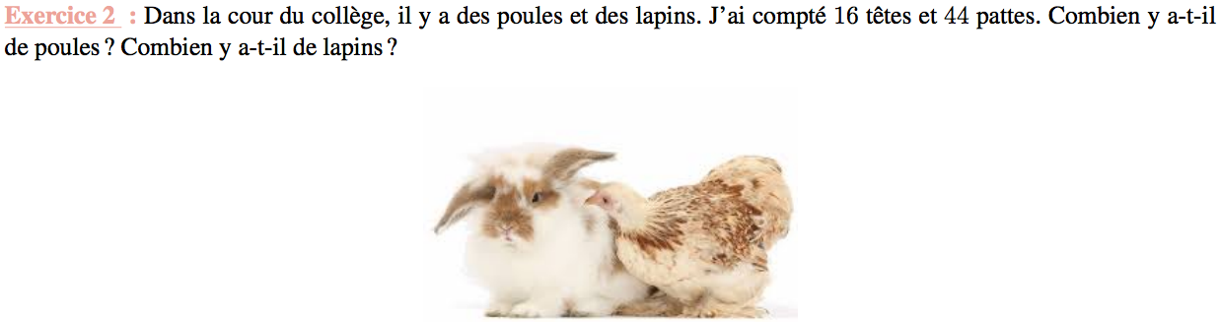
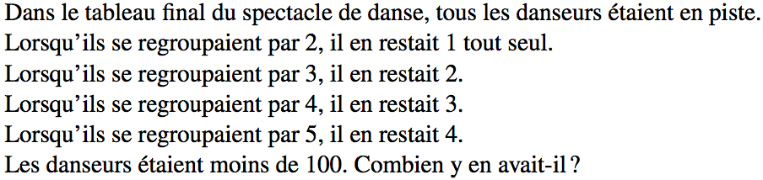
De la tâche intermédiaire
à l’activité avec prise d’initiative

